Slide 1
МИНИСТЕРСТВО НАУКИ И ВЫСШЕГО ОБРАЗОВАНИЯ РОССИЙСКОЙ ФЕДЕРАЦИИ федеральное государственное бюджетное образовательное учреждение высшего образования
«Сибирский государственный университет науки и технологий имени академика М.Ф. Решетнева»
Кафедра Информатики и вычислительной техники
Дисциплина: Программирование (С++)
Лекция «Перегрузка функций.
Шаблоны функций»
Читает старший преподаватель
Филимонова Ольга Александровна

Slide 2
Перегрузка функций
Удобно, когда функции, выполняющие одно и то же по смыслу действие для разных типов данных, имели бы одно и то же имя.
Использование нескольких функций с одним и тем же именем, но разным списком параметров называется перегрузкой функций.
Перегружаемые функции отличаются друг от друга либо типом хотя бы одного параметра, либо их количеством. Тип функции в перегрузке не участвует.

Slide 3
Перегрузка функций
Примеры перегрузки:
double pow(double, int);
double pow(double, double);
float pow(float, float);
float pow(float, int);

Slide 4
Перегрузка функций
Примеры перегрузки:
void Out (int* mas, int n);
void Out (double* mas, int n);
void Out (long* mas, int n);
void Out (float* mas, int n);
void Out (float* mas, int n, int m);

Slide 5
Неоднозначность при перегрузке
Компилятор определяет, какая из функций вызвана по набору аргументов. Вследствие этого вызов должен быть однозначным.

Slide 6
Неоднозначность может быть вызвана
При преобразовании типа
При использовании параметров- ссылок
При использовании параметров по умолчанию

Slide 7
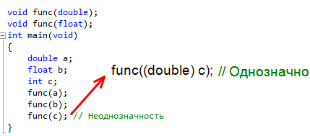
Пример неоднозначности

Slide 8
Пример неоднозначности
Неоднозначность при использовании параметров-ссылок:
void Func(int A);
void Func (int &R);
int main(void)
{
int a=7;
Func(a);
…
}

Slide 9
Шаблоны функций
Многие алгоритмы не зависят от типов данных, с которыми они работают.
С помощью шаблона функции можно определить алгоритм, который будет применяться к данным различного типа.
Конкретный тип данных передается функции в виде параметра (явно или по умолчанию) на этапе компиляции.

Slide 10
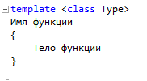
Синтаксис шаблона функции
Type – параметризованный (формальный, придуманный, несуществующий) тип.

Slide 11
Синтаксис шаблона функции
С типом Type могут объявляться параметры, внутренние локальные переменные или тип функции.
Параметризованных типов в шаблоне может быть несколько.

Slide 12
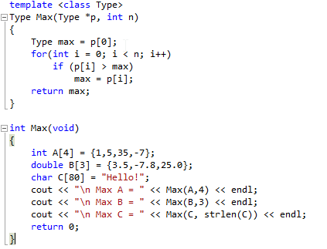
Пример: написать шаблон функции, вычисляющий максимум в одномерном массиве любого типа

Slide 13
Обработка программы с шаблонами функций
Компилятор, «глядя» на первый вызов, сравнивая параметр с аргументом, определяет, что тип Type = int. Формируется экземпляр функции путем замены формального типа (Type) на int. Те же самые процессы происходят и для последующих вызовов.

Slide 14
Обработка программы с шаблонами функций
В результате получаются 3 перегруженные функции:
int Max (int* p, int n);
double Max (double* p, int n);
char Max (char* p, int n);
Именно они компилируются и компонуются при получении загрузочного модуля.

Slide 15
Способы определения конкретного типа
В рассмотренном примере определение конкретного типа происходит по умолчанию, так как параметризованный тип фигурирует в параметрах функции.
Если параметризованный тип «спрятан» в теле функции, его придется указывать явно при вызове функции.

Slide 16
Пример явного указания типа
template <class T1, class T2, class T3>
void Func(T1 a, T2 b)
{
T3 c;
…
}
int main(void)
{
Func<int, char*, double>(23, “Hello”);
…
}

Slide 17
Особенности построения проекта с шаблонами функций
Шаблоны функций должны быть физически в том же файле, что и функция main().
Для этого тексты шаблонов функций помещаем в заголовочный файл (например, Max.h) и до функции main() пишем:
//стандартные заголовочные файлы
# include “Max.h”
int main(void)
{
…
}
Объявления шаблонов функций не используем.

